Slide 1
Tesseract-OCR 자동차 번호판 인식
201500948
김 현 재

Slide 2
OUTLINE
번호판 인식 시간 측정

Slide 3
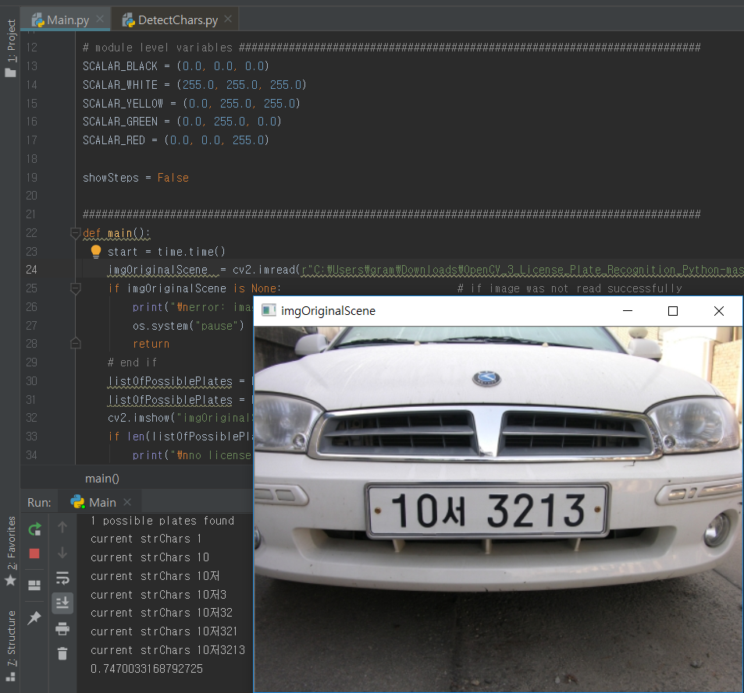
Elapsed time: 0.74 sec

Slide 4
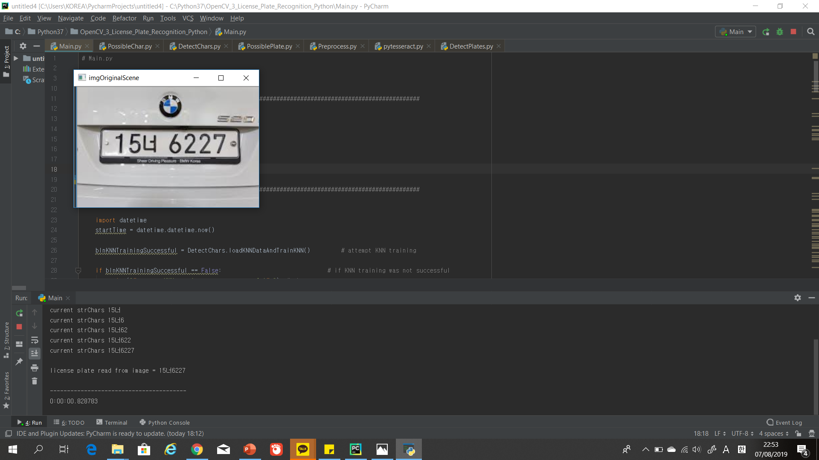
Elapsed time: 0.83 sec

Slide 5
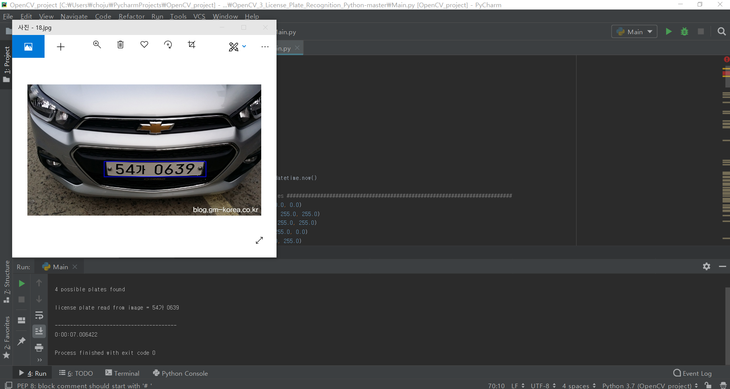
Elapsed time: 7.00 sec

Slide 6
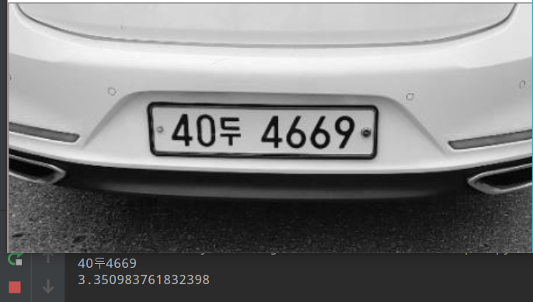
Elapsed time: 3.35 sec

Slide 7
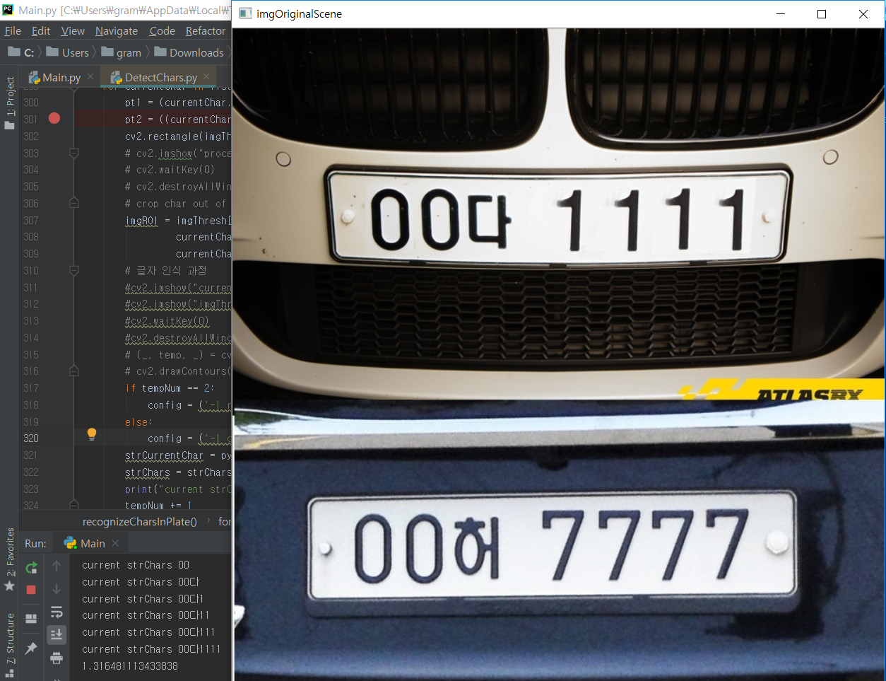
Elapsed time:
1.32 sec

